Slide 1
A ampliação do debate sobre os principais aspectos do PL 3.082/2015 que dispõem sobre a Política Nacional de Incentivo à Produção de Frutas in Natura e de Produção de Derivados
Tom Prado
Presidente da Comissão Nacional de Fruticultura da CNA

Slide 2

Um consumo suficiente de frutas e hortaliças poderia salvar, por ano
1.700.000
VIDAS
http://www.who.int/dietphysicalactivity/fruit/es/index1.html
http://www.who.int/whr/2002/es/index.html
Notes:
Estratégia mundial sobre regime alimentar, atividade física e saúde da Organização Munidal da Saúde.
A ingestão insuficiente de frutas e hortaliças é um dos 10 fatores de riscos de mortalidade em escala mundial.
Dados do Informativo sobre a saúde no Mundo publicado em 2002.
Aproximadamente 85% da morbilidade mundial são atribuídas ao baixo consumo de frutas e verduras.
Consumo mundial oscila de 100g/dia, nos países menos desenvolvidos, até 450g/dia na Europa Ocidental.
A OMS e a FAO, com base nas recomendações de especialistas, recomendam um consumo diário de 400g/dia de frutas e verduras, para prevenção de doenças crônicas, tais como as cardiopatias, o câncer, a diabetes e a obesidade.
A OMS / FAO relatório recentemente publicado recomenda um mínimo de 400g de frutas e verduras por dia (excluindo batatas e outros tubérculos ricos em amido) para a prevenção de doenças crônicas, como doenças cardíacas, câncer, diabetes e obesidade, bem como para a prevenção e alívio de várias deficiências de micronutrientes, especialmente nos países menos desenvolvidos.
OMS e FAO lançou, em 2003, uma iniciativa conjunta para promover as frutas e legumes para a saúde em todo o mundo.

Slide 3
A INGESTÃO SUFICIENTE DE FRUTAS E HORTALIÇAS poderia evitar EM TODO O MUNDO
  19% dos cânceres gastrointestinais;
  31% das cardiopatias isquêmicas;
  11% dos acidentes vasculares cerebrais.
http://www.who.int/dietphysicalactivity/fruit/es/index1.html
http://www.who.int/whr/2002/es/index.html
Notes:
Estratégia mundial sobre regime alimentar, atividade física e saúde da Organização Munidal da Saúde.
A ingestão insuficiente de frutas e hortaliças é um dos 10 fatores de riscos de mortalidade em escala mundial.
Dados do Informativo sobre a saúde no Mundo publicado em 2002.
Aproximadamente 85% da morbilidade mundial são atribuídas ao baixo consumo de frutas e verduras.
Consumo mundial oscila de 100g/dia, nos países menos desenvolvidos, até 450g/dia na Europa Ocidental.
A OMS e a FAO, com base nas recomendações de especialistas, recomendam um consumo diário de 400g/dia de frutas e verduras, para prevenção de doenças crônicas, tais como as cardiopatias, o câncer, a diabetes e a obesidade.
A OMS / FAO relatório recentemente publicado recomenda um mínimo de 400g de frutas e verduras por dia (excluindo batatas e outros tubérculos ricos em amido) para a prevenção de doenças crônicas, como doenças cardíacas, câncer, diabetes e obesidade, bem como para a prevenção e alívio de várias deficiências de micronutrientes, especialmente nos países menos desenvolvidos.
OMS e FAO lançou, em 2003, uma iniciativa conjunta para promover as frutas e legumes para a saúde em todo o mundo.

Slide 4
Prevenção do câncer, Van Duyn & Pivonka:
Destacaram as evidências epidemiológicas de que o consumo de frutas e hortaliças tem um efeito protetor contra diversas formas de câncer.
Fonte:World Cancer Research Fund and the American Institute for Cancer Research¹ e do Chief Medical Officer's Committee on Medical Aspects of Food and Nutrition Policy.
“Pode-se supor que o aumento no consumo de frutas e hortaliças promove uma redução na incidência global de câncer, que varia de 7% (estimativa conservadora) a 31% (estimativa otimista)”.
Fonte Revista de Nutrição Print version ISSN 1415-5273 Rev. Nutr. vol.17 no.4 Campinas Oct/Dec 2004 http://dx.doi.org/10.1590/S1415-52732004000400009 REVISÃO REVIEW Dieta e câncer: um enfoque epidemiológico Diet and cancer: an epidemiological view

Slide 5
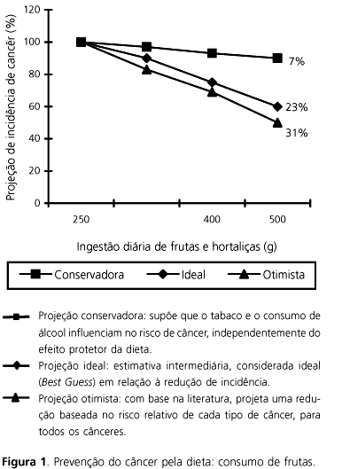
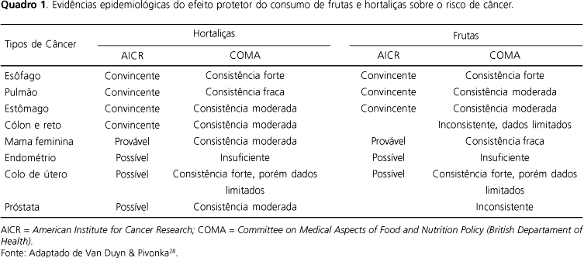
Evidências científicas dos benéficios das frutas
e hortaliças no combate ao câncer

Slide 6

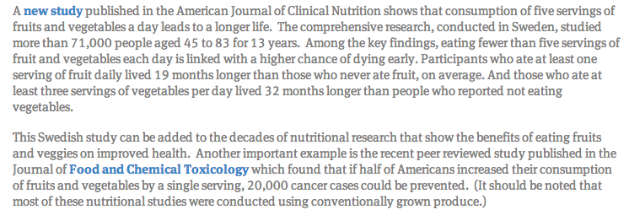

Slide 7
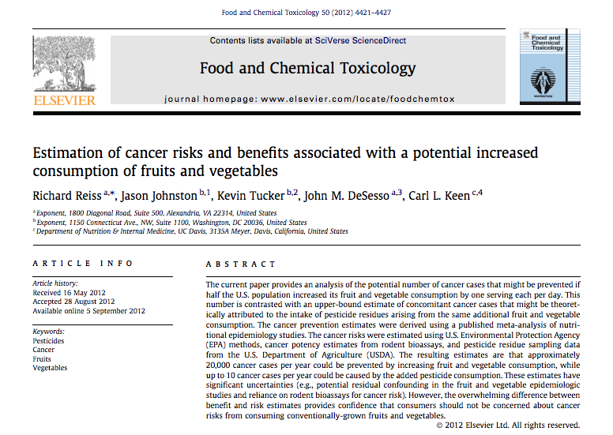

Slide 8


Slide 9






ESTADOS UNIDOS DA AMÉRICA
1988
Maio de 1991
1991 - 1996
1997 até hoje
2005
Notes:
Foi iniciado em 1988 na California com recursos do Instituto Nacional do Câncer. Em maio de 1991 foi criada a PBH para supervisionar a participação da indústria no programa 5 por dia.
Começou com 60 e hoje tem 400 doadores representantes da cadeia produtiva.
Em 1991 foi lançado nacionalmente pela parceria do Instituto Nacional do Câncer e a Fundação Produção para uma vida melhor (PBH – Produce for Bether Health Foundation).
SE TORNOU NA MAIS VISÍVEL PARA A POPULAÇÃO E DIFUNDIDA EXPERIÊNCIA DE PROMOÇÃO DA SAÚDE E PREVENÇÃO DE DOENÇAS COM BASE NA NUTRIÇÃO E ALIMENTAÇÃO.
TAMBÉM SE TORNOU UMA DAS MARCAS MAIS FAMOSAS E RECONHECIDAS.
Formou-se uma ampla parceria pública-privada entre as instituições de saúde e nutrição.
Em 2005, o programa 5 Ao Dia foi transferido do NCI para os Centros de Controle e Prevenção de Doenças (CDC).
Hoje, a PBH e CDC co-chair da Aliança Nacional de Frutas e Vegetais (National Fruit & Vegetable Alliance), anteriormente conhecido como a Parceria Nacional 5 Ao dia (National 5 A Day Partnership), composta por agências governamentais, organizações sem fins lucrativos, e da indústria, que trabalham em colaboração para aumentar o consumo de frutas e legumes para melhorar a saúde pública.

Slide 10
EXPANSÃO DO PROGRAMA 5 A DAY
JAPÃO – vegefru - 7
CANADÁ – 5 to 5 a day
NOVA ZELÂNDIA – 5 a day
AUSTRALIA – go for 2 and 5
DINAMARCA – 6 om dagen
ARGENTINA – 5 al dia
MÉXICO – 5 x dia
URUGUAI – 5 por dia
FRANÇA – 10 par jour
HUNGRIA – 3 a day
ALEMANHA – 5 am tag
HOLANDA – 2 + 2
NORUEGA – 5 om dagen, school fruit program
ESPANHA – 5 al dia
POLONIA – 5 a day
SUÉCIA – 5 om dan
SUIÇA – 5 am tag/par jour/al giorno
INGLATERRA – 5 a day
Fonte - http://www.who.int/dietphysicalactivity/publications/f&v_promotion_effectiveness.pdf

Slide 11

Seminário Internacional
Frutas e Hortaliças: alimentação saudável e segura

Slide 12
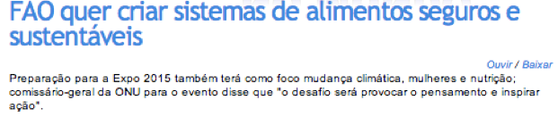
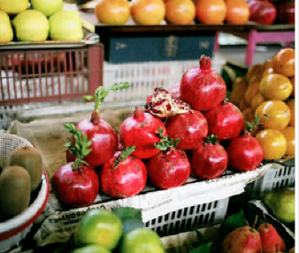
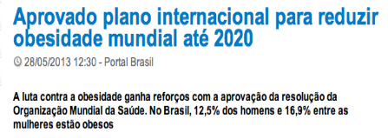
AÇÕES PARA COMBATER A OBESIDADE NO MUNDO

Slide 13
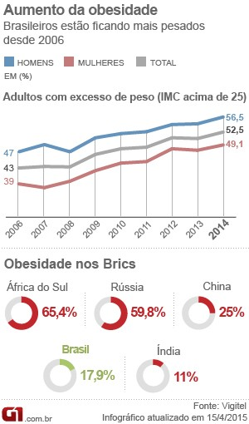
A Obesidade pode gerar gastos extras de US$ 1,1 Trilhão nos EUA! Valor equivale a 6,6% do PIB do País. Fonte: Brookings Institute

Slide 14
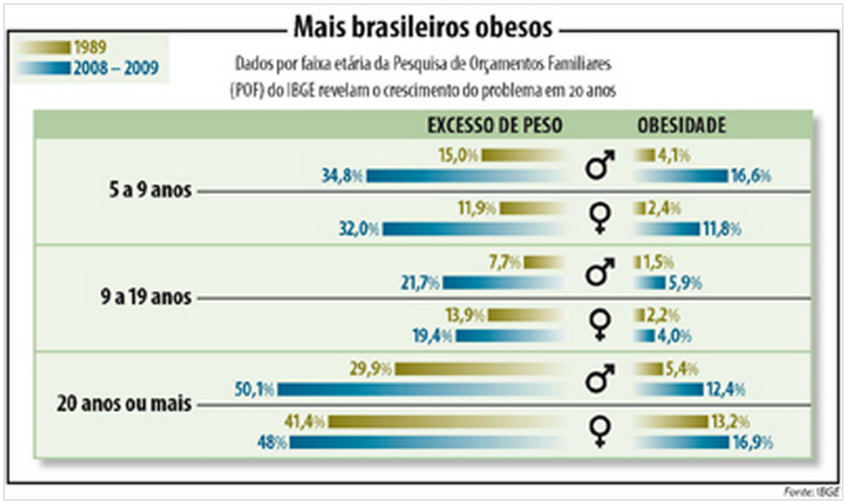

Slide 15
NÚMEROS DA OBESIDADE NO BRASIL
98,35 milhões – quase metade da população brasileira apresentam excesso de peso.
14,8 milhões de brasileiros obesos (equivalente a quase metade dos obesos dos Estados Unidos).
R$ 488 milhões/ano. 25% desse valor destinam-se a pacientes com obesidade mórbida.
60 vezes mais é o custo da obesidade mórbida em relação ao de uma pessoa obesa sem gravidade.

Slide 16
Índice de pessoas com excesso de peso:
Pesquisa do Ministério da Saúde – a Vigitel 2014 – divulgada em 15/04/2015 alerta que 52,5% da população adulta brasileira está com excesso de peso
Mais de 61% dos Brasileiros de 45 a 64 anos estão pesando acima do ideal.
De acordo com os especialistas, os quilos a mais na balança são fatores de risco para doenças crônicas, como as do coração, hipertensão e diabetes, que respondem por 72% dos óbitos no Brasil!

Slide 17
Posicionamento do INCA - Instituto Nacional de Câncer – Órgão do Ministério da Saúde:
“Portanto, a preocupação com os agrotóxicos não pode significar a redução do consumo de frutas, legumes e verduras, que são alimentos fundamentais em uma alimentação saudável e de grande importância na prevenção do câncer.”

Slide 18
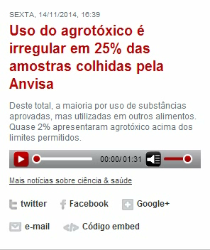
Sim, é seguro se alimentar de frutas, verduras e hortaliças, da forma tradicional como são produzidos hoje no Brasil!
A Dra. Silvia Cazenave, Superintendente de Toxicologia da Anvisa afirma : “...eles não trazem risco, porque as pessoas ingerem pequenas quantidades e o benefício da ingestão do alimento sempre é muito maior do que o risco que ele pode trazer, nesta situação...”
Conforme exposto pela UNB, INCA e
A própria Anvisa atesta o mesmo:
Áudio na CBN no dia 14/11/2014 divulgando o PARA da ANVISA

Slide 19

Release No. 0276.14
Contact:
Peter Wood (202) 720-6179
USDA Releases 2013 Annual Summary for Pesticide Data Program
Report confirms that pesticide residues do not pose a safety concern for U.S. food
WASHINGTON, December 19, 2014 – The U.S. Department of Agriculture's (USDA) Agricultural Marketing Service (AMS) has posted data from the 2013 Pesticide Data Program (PDP) Annual Summary. The PDP summary confirms that overall pesticide chemical residues found on the foods tested are at levels below the tolerances established by the Environmental Protection Agency (EPA) and do not pose a safety concern. This information, along with an explanatory guide for consumers, can be found atwww.ams.usda.gov/pdp.

Slide 20
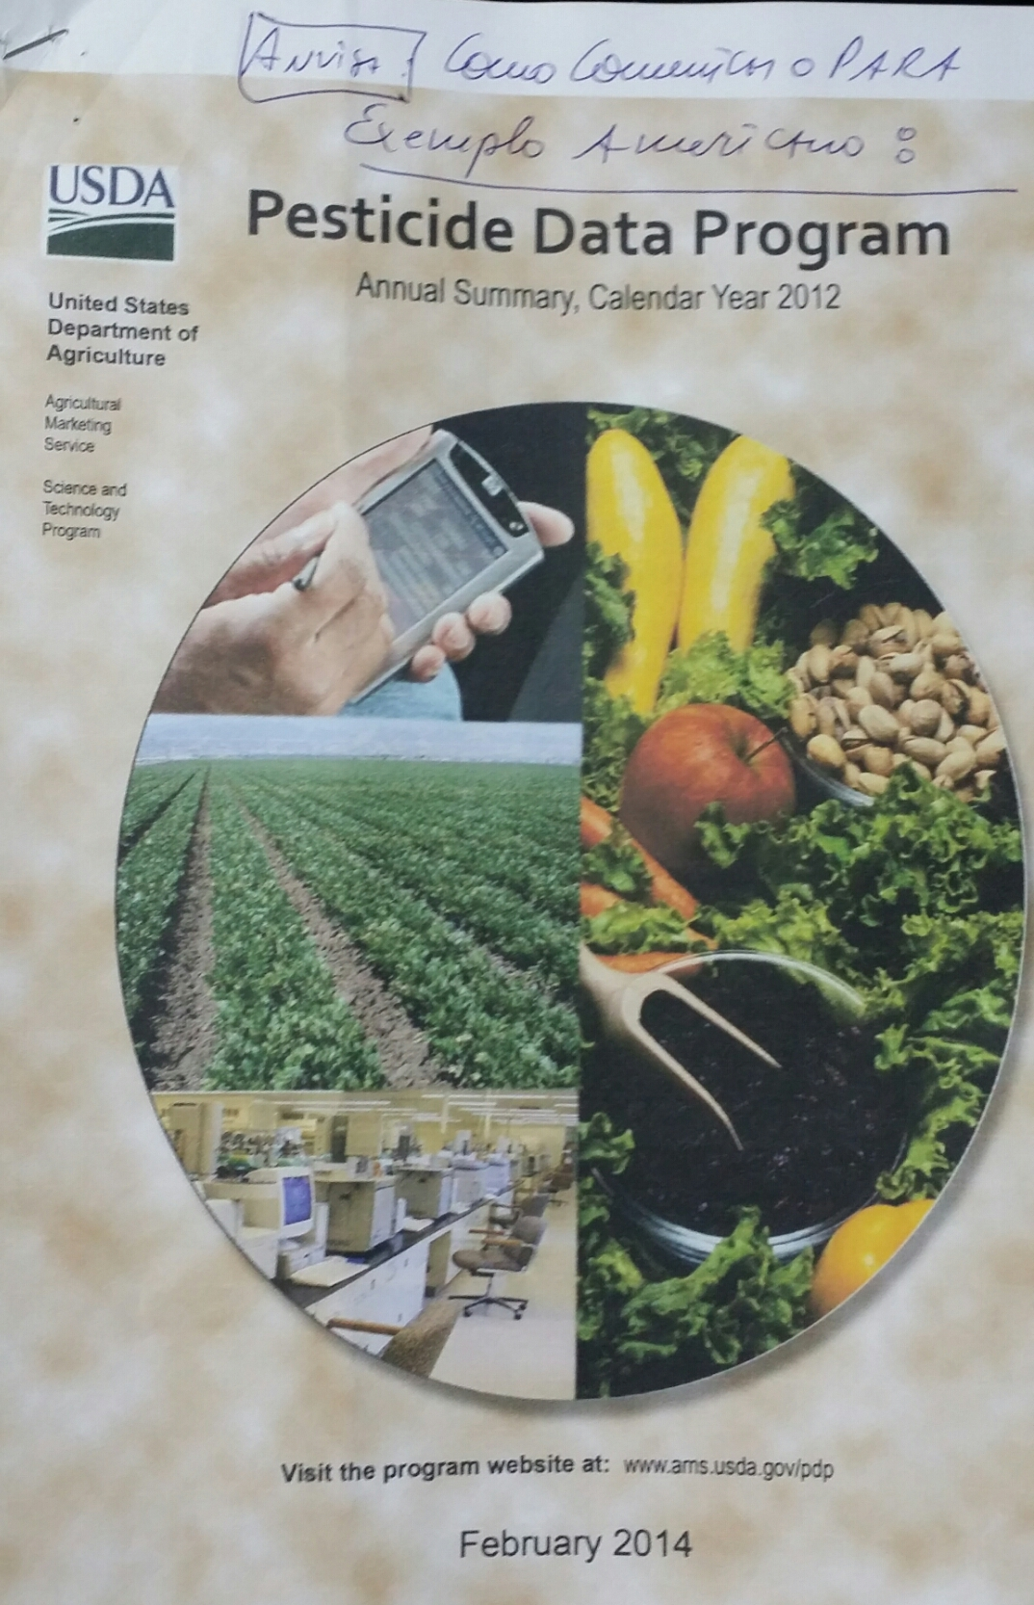

Slide 21
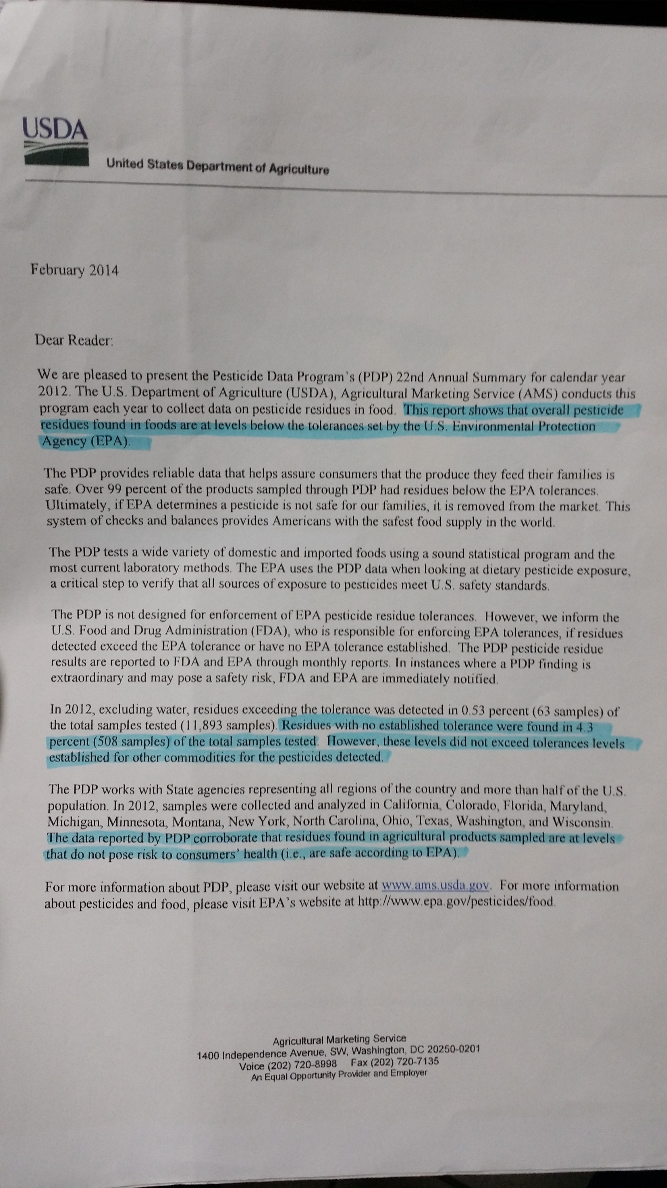

Slide 22
